Slide 1
FEITEN en FABELS over
ASBESTBLOOTSTELLING

Slide 2
ASBEST
Asbest is een verzamelnaam voor een aantal in de natuur voorkomende mineralen/silicaten
Zij zijn opgebouwd uit fijne, microscopische kleine vezels
Deze vezels zijn zo klein dat zij niet met het blote oog te zien zijn

Slide 3
ASBEST
Asbestvezels zijn onder te verdelen in twee hoofdgroepen:
Spiraalvormige,waaronder chrysoliet[wit asbest]
Rechte,waaronder crocilodiet[blauw asbest] amosiet[bruin asbest],anthophylliet[geel asbest] tremoliet[grijs asbest] en actinoliet[groen asbest]

Slide 4
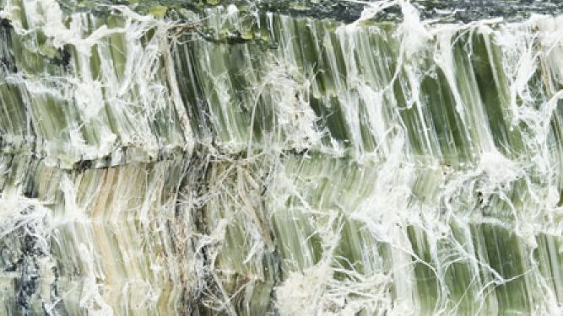
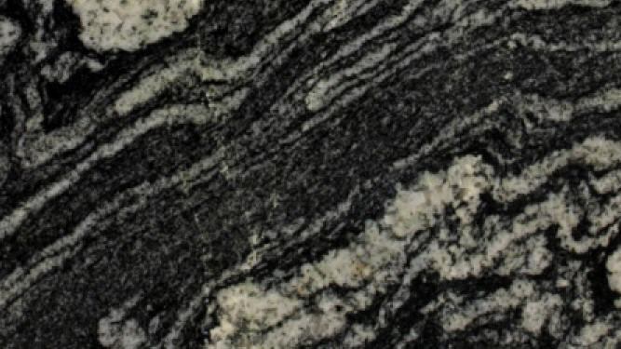
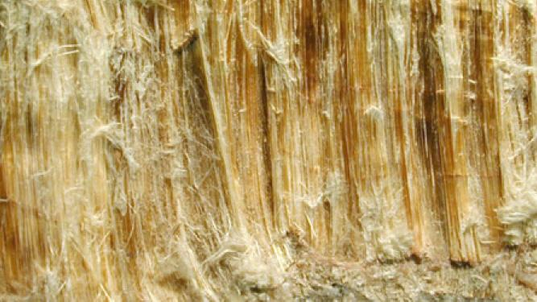
MEEST VOORKOMENDE SOORTEN ASBEST

Slide 5
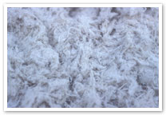
ASBEST KAN NA BEWERKING ALLEEN NOG IN HET LABORATORIUM HERKEND WORDEN ALS WIT , BLAUW BRUIN , GEEL , GRIJS OF GROEN ASBEST
BLAUW EN BRUIN ASBEST ZIJN HET MEEST GEVAARLIJK
NAGENOEG ALLE ASBEST DAT IN NEDERLAND IS GEBRUIKT IS EEN MENGSEL VAN MEERDERE SOORTEN

Slide 6
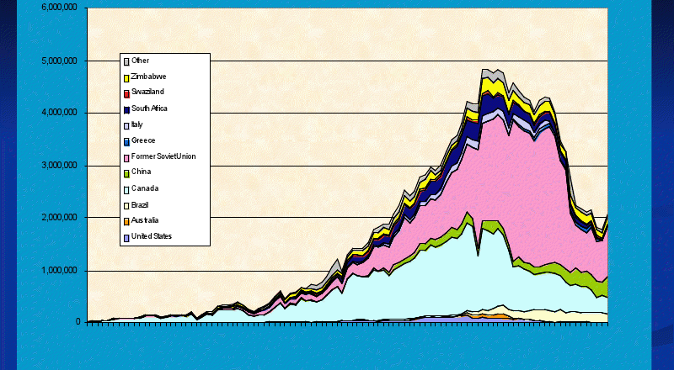
Wereld Asbest Productie

Slide 7
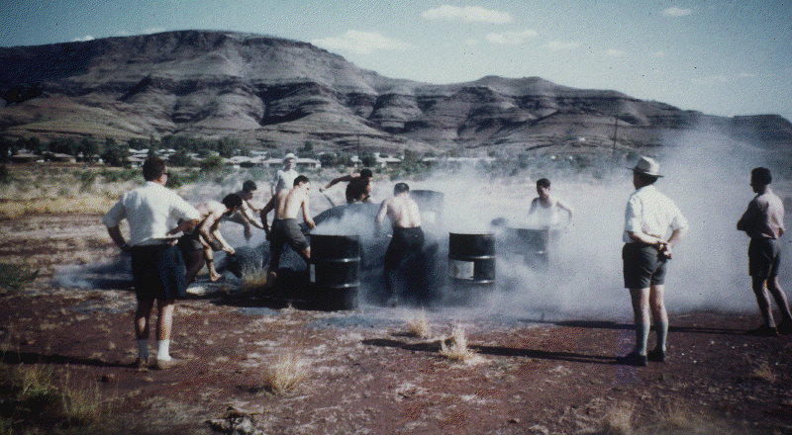
“Oude dagen” Australie

Slide 8
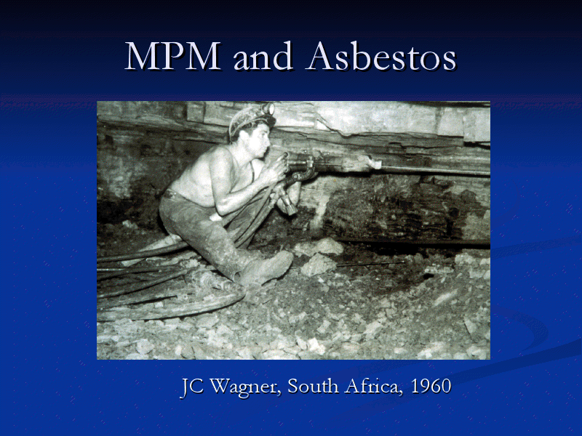

Slide 9
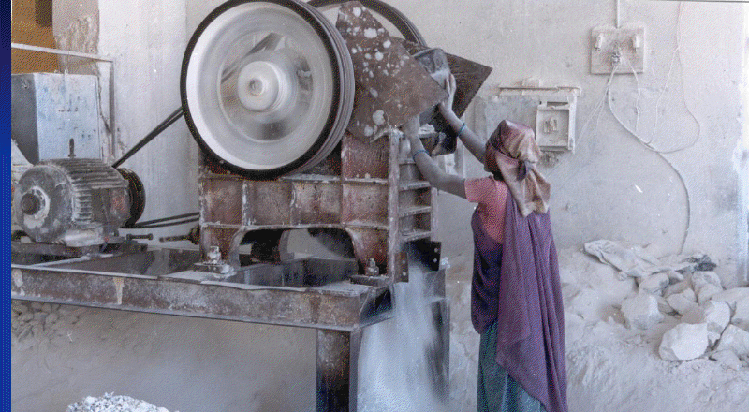
Tegenwoordig de Derde Wereld

Slide 10
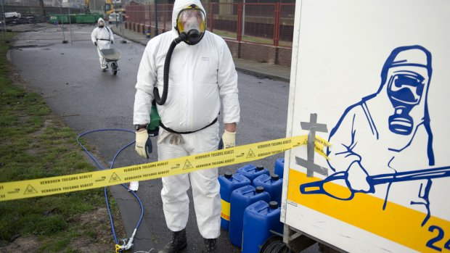

Slide 11
Gebruik van asbest
ASBESTCEMENT : dakbedekking,rioolbuizen, schoorsteenpijpen, bloembakken, enz. In deze toepassing zijn de vezels stevig gebonden en komen niet vrij zolang het materiaal niet beschadigd is
SPUITASBEST : brandwerend en isolerend middel in schepen en gebouwen Deze vezels zijn niet gebonden en kan leiden tot grote asbestvezelverspreiding
REMMEN : in oude auto’s,vrachtwagens en liften kan nog asbest gevonden worden
ASBESTKOORD : afdichting voor kachels en stookketels
VLOERBEDEKKING : onder vloerbedekking werd vroeger [tot ongeveer 1980 soms een asbestviltlaag aangebracht
VERHARDING van BUITENWEGEN : asbest afval werd gebruikt voor onder meer erfverharding

Slide 12
ASBEST en ZIEKTEN [FEITEN]
Asbest expositie kan leiden tot:
Mesothelioom [borstvlieskanker]
Asbestose
Pleurale plaques [fibreuze verdikkingen]
In zeer beperkte mate long kanker
Buikvlies kanker
Angst

Slide 13
ASBEST en ZIEKTEN [FABELS]
Van asbest in je huis of op het werk krijg je deze ziekten
Wit asbest is veilig
Na eventuele blootstelling moet je jaarlijks gecontroleerd worden
Long Kanker komt door elke asbest blootstelling
Alle asbest in huis en op het werk moet verwijderd worden

Slide 14
ASBEST en ZIEKTEN [FEITEN]
Asbest expositie is zorgwekkend
Duur van blootstelling en intensiteit zijn belangrijk
Genetische aanleg is waarschijnlijk nodig
Incubatie tijden varieren van 10 tot 45 jaar
Blauw asbest is gevaarlijker dan wit asbest
Asbest wordt nog uitgebreidt gedolven en verhandeld

Slide 15
ASBEST en ZIEKTEN [FABELS]
Asbestose is gemakkelijk vast te stellen
Pleurale plaques zijn een voorstadium van kanker
Alle mesotheliomen worden veroorzaakt door asbest
Mondkapjes beschermen voldoende tegen asbest vezels

Slide 16
MESOTHELIOOM
Kwaadaardige tumor van de sereuze vliezen. Dit zijn vliezen die de binnezijde van lichaamsholten en de buitenzijden van organen bekleden
Sereuze vliezen zijn : borstvlies,buikvlies
hartzakje,teelbalvlies
Ontstaat in de meeste gevallen in het mesotheel van de borstvliezen[longvliezen]. In 5 % van de patienten zit het in het buikvlies
Heet ook wel asbestkanker

Slide 17
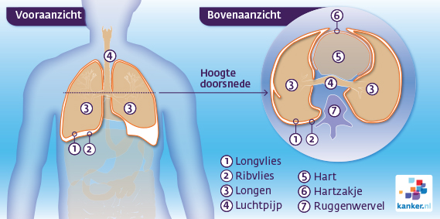
MESOTHELIOOM

Slide 18
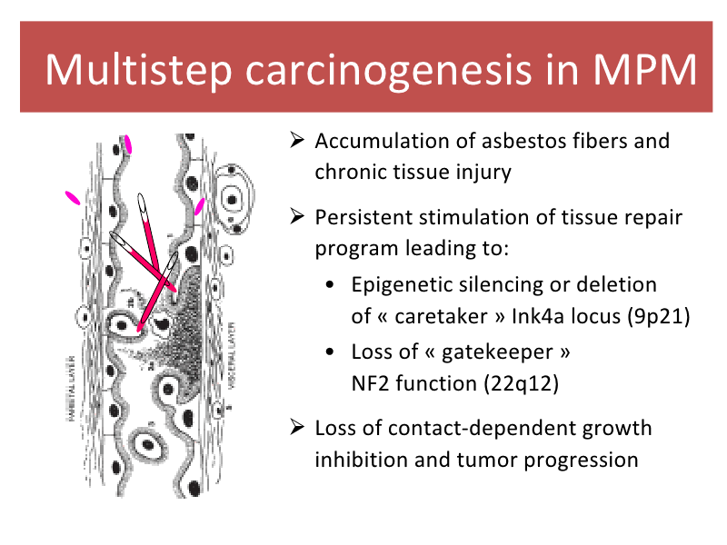

Slide 19
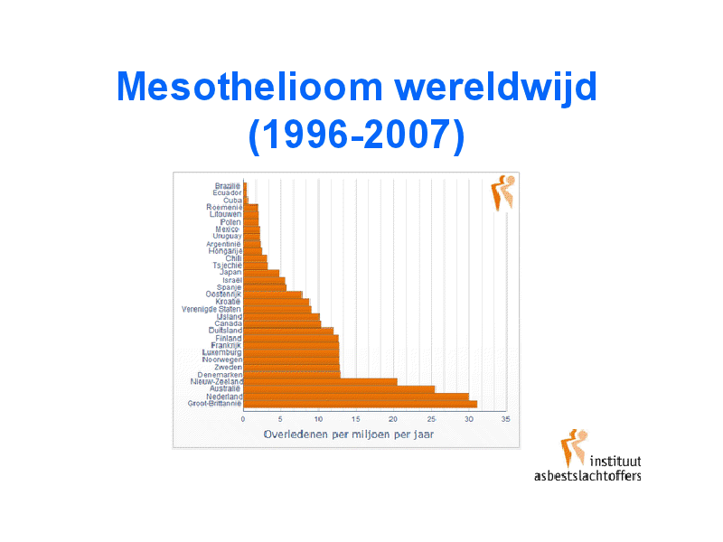

Slide 20
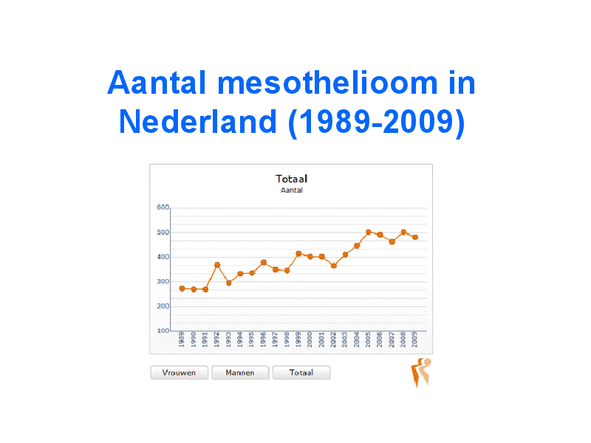

Slide 21
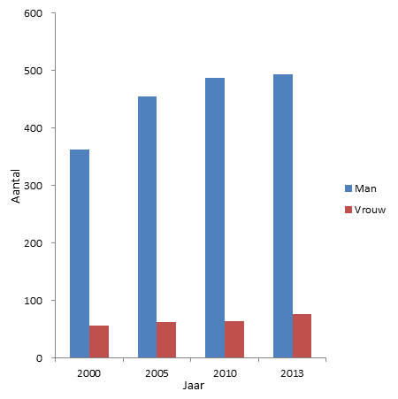

Slide 22
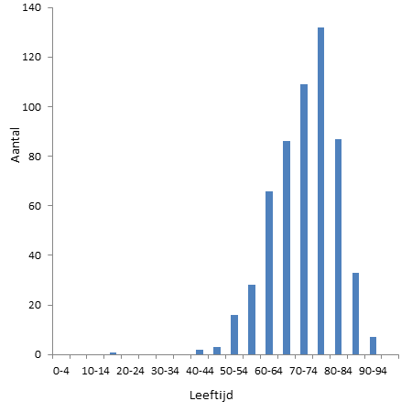

Slide 23
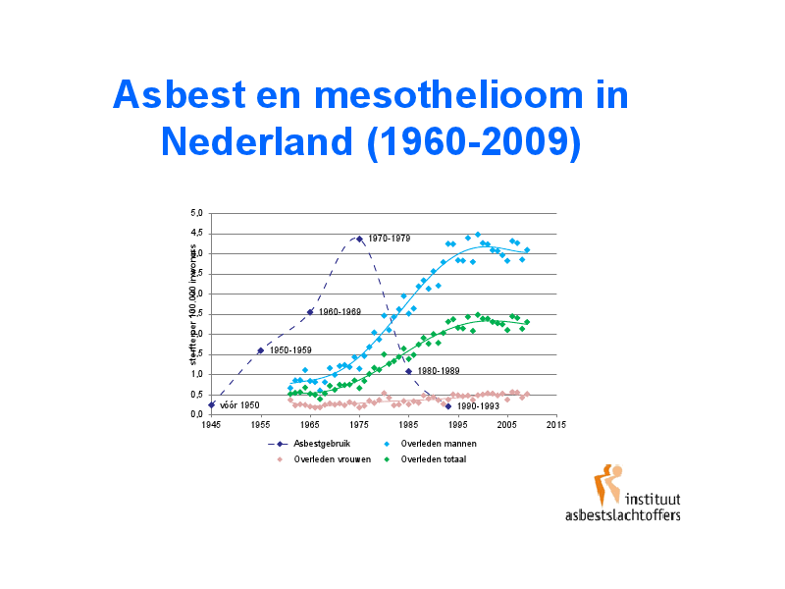

Slide 24
MESOTHELIOOM
Symptomen en klachten
Pijn of onaangenaam gevoel in de borstkas
Kortademigheid
Hoesten
Eenzijdige inkrimping van de borstkas
Zwelling op de borstkas
Moeilijk slikken
Vermoeiheid
Slechte eetlust
Gewichtsverlies

Slide 25
MESOTHELIOOM
Diagnose
NIET met een borst rontgen foto
NIET met cytologie
NIET met een familie anamnese
Histologie beoordeling door een deskundigen panel
Beroep
Bloedige pleurapunctie

Slide 26
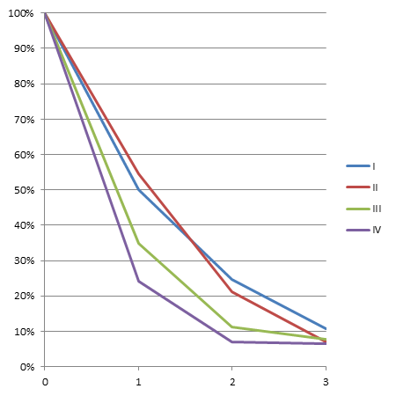

Slide 27
EPIDEMIOLOGIE
Mesothelioom heeft in 2015 zijn piek bereikt met gemiddeld 500 doden per jaar
Komend decenium zal dit waarschijnlijk dalen tot maximum 100 doden per jaar
Latentie tijd tussen blootstelling en klinische symptomen is ruim 40 jaar
Asbest zal gebruikt blijven worden in met name ontwikkelingslanden zonder enige wetgeving rond bescherming

Slide 28
ASBESTBLOOTSTELLING
MAAR ………
hoe gevaarlijk is het inademen van asbestvezels?
Laten wij de risico’s afwegen tegen andere risico’s , die ook meer slachtoffers veroorzaken [RIVM rapport “Nuchter omgaan met risico’s”]

Slide 29
Risicofactoren in de nederlandse samenleving
RISICOFACTOR | STERFTE / JAAR | DALY’S
Het roken van sigaretten | 20.000 | 440.000
overgewicht | 8.000 | 170.000
Lichamelijke inactiviteit | 8.000 | 135.000
Ongezonde voeding | 7.000 | 137.000
alcohol | 2.200 | 52.500
Ongevallen verkeer | 1.200 | 85.000
luchtverontreiniging | 1.300 | 1.800
Radon in huis | 800 | 7.900
Passief roken | 530 | 6.300
Legionella in drinkwater | 80 | 560
asbestblootstelling | 100 | 450
benzeen | 3 | 140
bliksem | 1,5 | 40
Grote ongevallen | 1 | 40

Slide 30
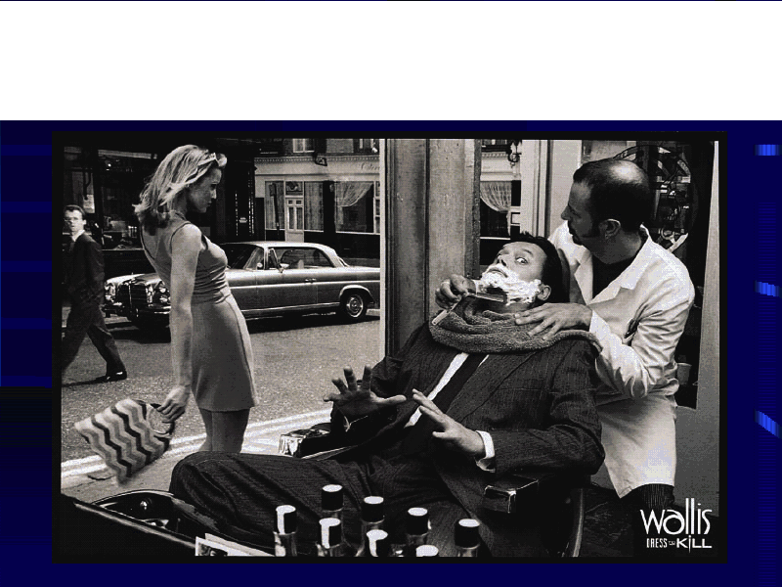

Slide 31
ASBESTBLOOTSTELLING
STELLING 1
De kans dat je door het inademen van 1 asbestvezel kanker krijgt is kleiner dan de kans dat er een vliegtuig op je huis valt
STELLING 2
Het asbestsanerigsbeleid van de overheid om alle asbestdaken voor 2024 te verwijderen kost de samenleving , voor elk gewonnen levensjaar , honderdduizenden euro’s die veel beter besteed kunnen worden.

